Slide 1

아루샤 지역 자재상 위치 정보 공유 플랫폼 개발을 위한 기초 조사 및 매뉴얼 개발
과학기술 ODA 국제컨퍼런스
제 10회 적정기술 국제컨퍼런스 2019
김기백 유준성 이채영 정용환
jyh951217@koreatech.ac.kr

Slide 2
차례
1. 배경 및 개요
2. 조사방법 및 자료정리
3. 조사결과
4. 향후 계획

Slide 3
1. 배경 및 개요
Notes:
하드웨어 샵에 대한 정보가 없다
There have not process of protocol
공유가능한 방법이나
공유 가능한 플랫폼이 없다 -> 이걸 하게 되면 뭐가 가능하다 라는 것이 기대효과
그러고 향후 계획

Slide 4
1. 배경 및 개요
배경
적정기술
아이디어 구상
현지상황
기초정보부족
어떻게
알 수 있을까?
현지 직접조사 방법
가장 문제가 되었던 의문
: 현지시장에 어떤 자재들이 얼마의 가격에 어디서 판매되고 있는가?
Notes:
누군가는 현지를 직접 조사 해야 프로젝트를 진행할 수 있을 것이라 생각함

Slide 5
1. 배경 및 개요
배경
적정기술
아이디어 구상
현지상황
기초정보부족
어떻게
알 수 있을까?
현지 직접조사 방법
자료를 공유 할 수 있는 플랫폼의 부재
자료를 정리 할 수 있는 체계가 없음
가장 중요한 점
: 시장 물품에 대한 자료 조사 프로세스가 없음
Notes:
누군가는 현지를 직접 조사 해야 프로젝트를 진행할 수 있을 것이라 생각함

Slide 6
1. 배경 및 개요
프로젝트 개요
적정기술
아이디어 구상
현지상황
기초정보부족
어떻게
알 수 있을까?
현지 직접조사 방법
현지에 대한 조사 방법 설계
조사된 정보의 자료 정리 방법 설계
정보 구축과 공유를 통한 지속가능성 확보
Notes:
누군가는 현지를 직접 조사 해야 프로젝트를 진행할 수 있을 것이라 생각함

Slide 7
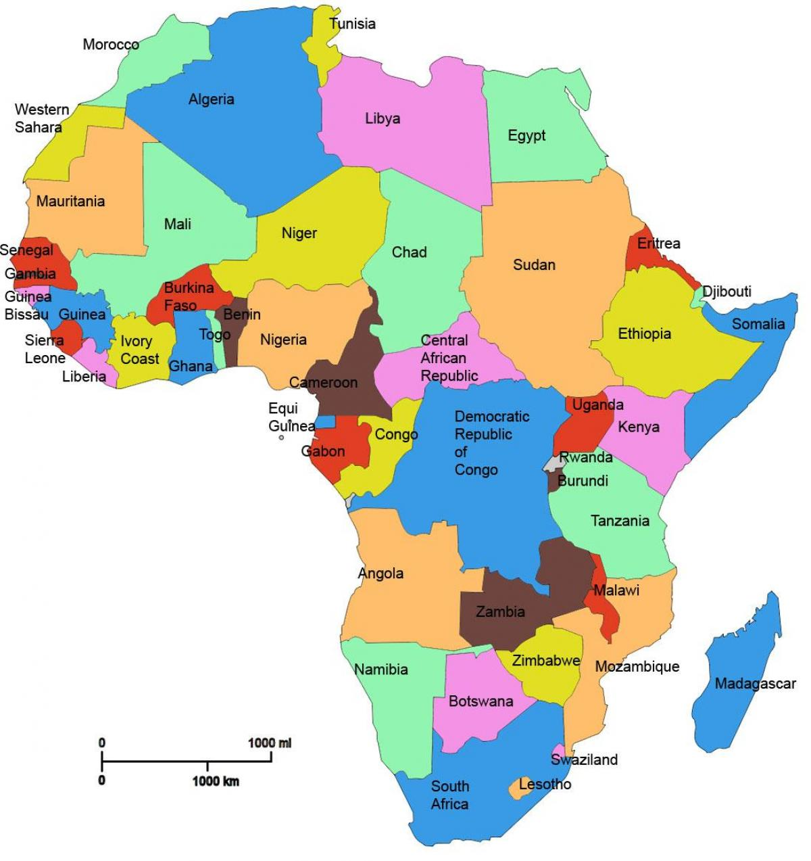
1. 배경 및 개요
프로젝트 대상지
대상 : 탄자니아 아루샤 지역
기간 : 2018.12 ~
(현지프로젝트 진행기간 : 2019.08.07~08.21)
Notes:
먼저 저희 프로젝트의 대상지는 탄자니아 아루샤 입니다

Slide 8
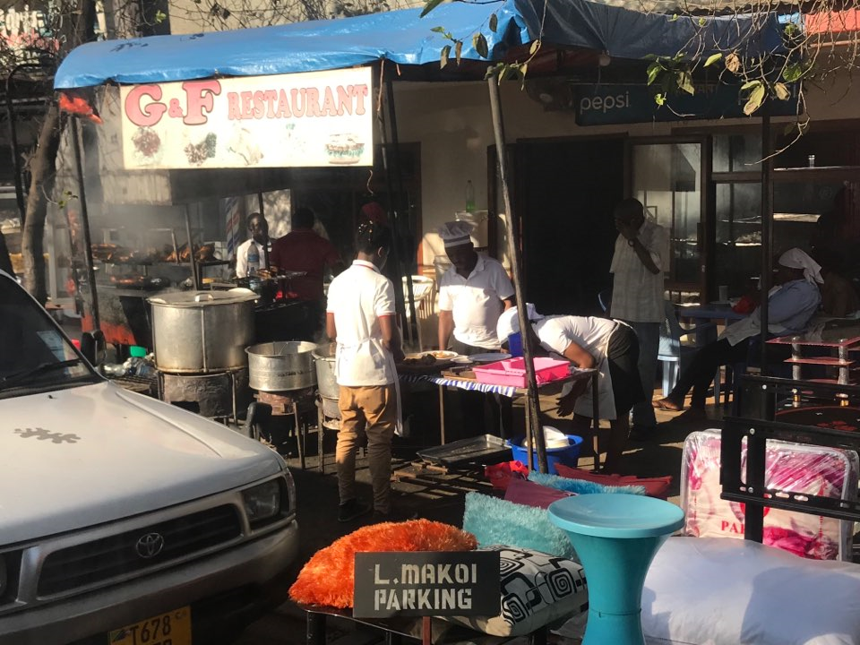
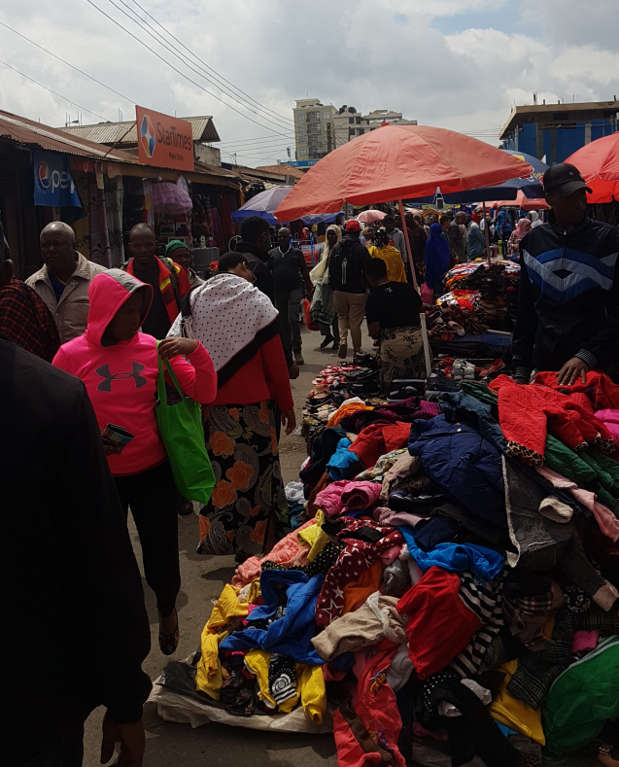
1. 배경 및 개요
탄자니아 아루샤 시장 현황
어떤 물품을 판매하는 지 알기가 어려운 ‘난전’형태
각 가게 마다 ‘주소가 없음’
Notes:
그래서 직접 조사하게 되었다. 자재를 중심으로

Slide 9
2. 조사방법 및 자료정리
Notes:
하드웨어 샵에 대한 정보가 없다
There have not process of protocol
공유가능한 방법이나
공유 가능한 플랫폼이 없다 -> 이걸 하게 되면 뭐가 가능하다 라는 것이 기대효과
그러고 향후 계획

Slide 10




조사 품목 선정
2. 가게조사 방법 및 자료정리
목재 철물 건축 가공방법
선정 이유
- 적정기술 활동을 위해 필요한 재료 정보
- 재료를 구하더라도 현지에서 가공을 할 수 있는지에 대한 정보 부족

Slide 11
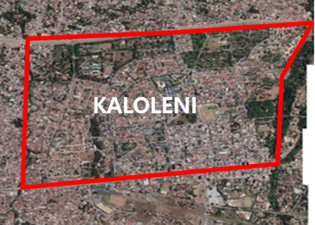
조사 구역 선정
2. 가게조사 방법 및 자료정리
활동지역(숙소)을 중심으로 조사 구역 선정
→ Tanzania, United Republic of Arusha의 Kaloleni 근방을 선택
선정이유
- 현지 가이드를 통해 Kaloleni 지역이 철물, 목재, 건축자재의
가게가 밀집되어 있다는 정보를 제공 받음
- 가로 세로 약 2km 지역으로 도보를 이용한 조사가
충분하다고 판단

Slide 12
조사자 역할 분담
2. 가게조사 방법 및 자료정리
조사 역할을 인원 수에 맞게 분배한다.
역할 | 위치 기록 | 정보 수집 | 사진 촬영
내용 | 주변 도로, 지형, 위성지도를 살펴 정확한 가게 위치에 구글 핀 고정 후 가게 번호 카운트 핀 고정 위치를 구글 장소목록에 날짜별로 등록 정보 수집 역할의 인원과 가게 카운트 번호 공유 | 위치 기록 역할의 인원과 가게 카운트 번호를 공유하여 정보를 기록 조사지의 항목을 고려하여 자연스러운 대화를 통해 정보 수집 | 가게 주인의 양해를 구한 후 사진 촬영 가게 정면 사진(가게 간판, 전화번호 등 식별) 및 판매품목을 식별할 수 있는 사진 가능하다면 카탈로그, 품목가격, 명함 등 촬영
Notes:
휴대폰 위치 정보가 정확하지 않다는 것을 알게 확인-> 지도 등 역할 분담

Slide 13
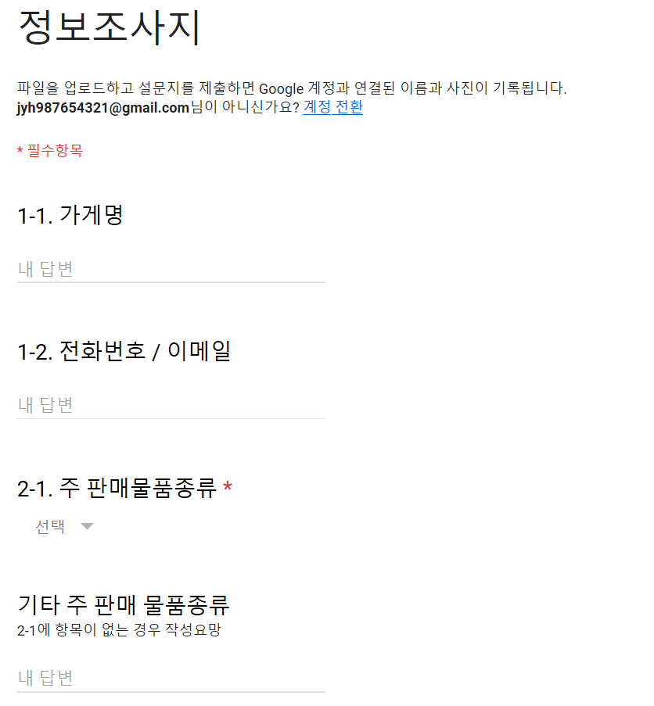
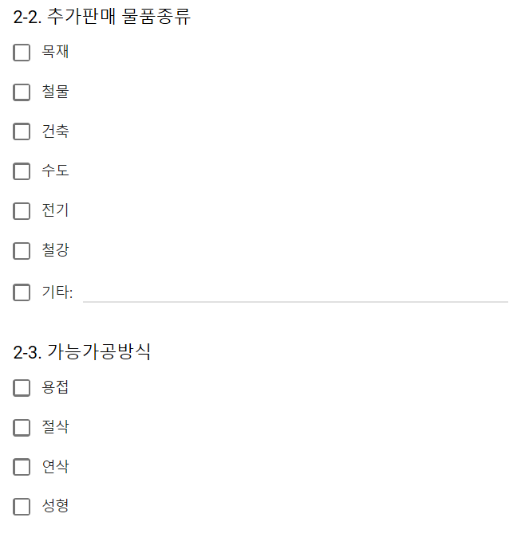
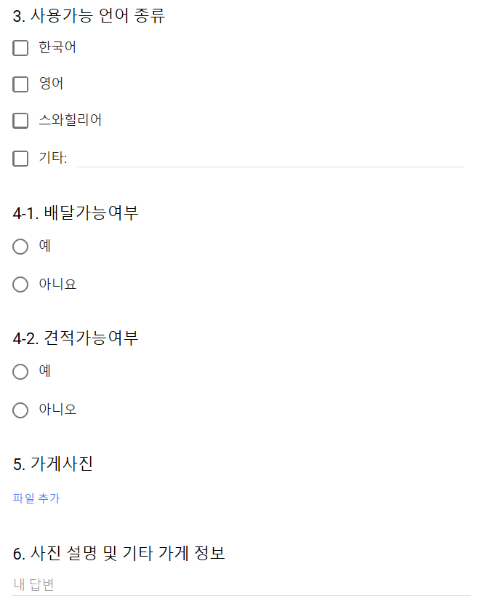
조사지 작성
2. 가게조사 방법 및 자료정리
항목 구성 이유
- 가게의 품목이 매우 많으므로 세부적인 품목보다는 대 분류 위주의 조사
- 가게 정보와 판매 물품 이외에도 언어, 배달 유무, 견적 등을 조사
Notes:
휴대폰 위치 정보가 정확하지 않다는 것을 알게 확인-> 지도 등 역할 분담

Slide 14
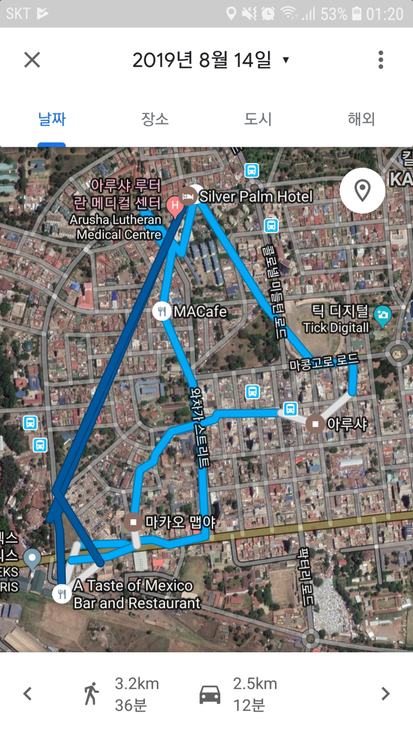
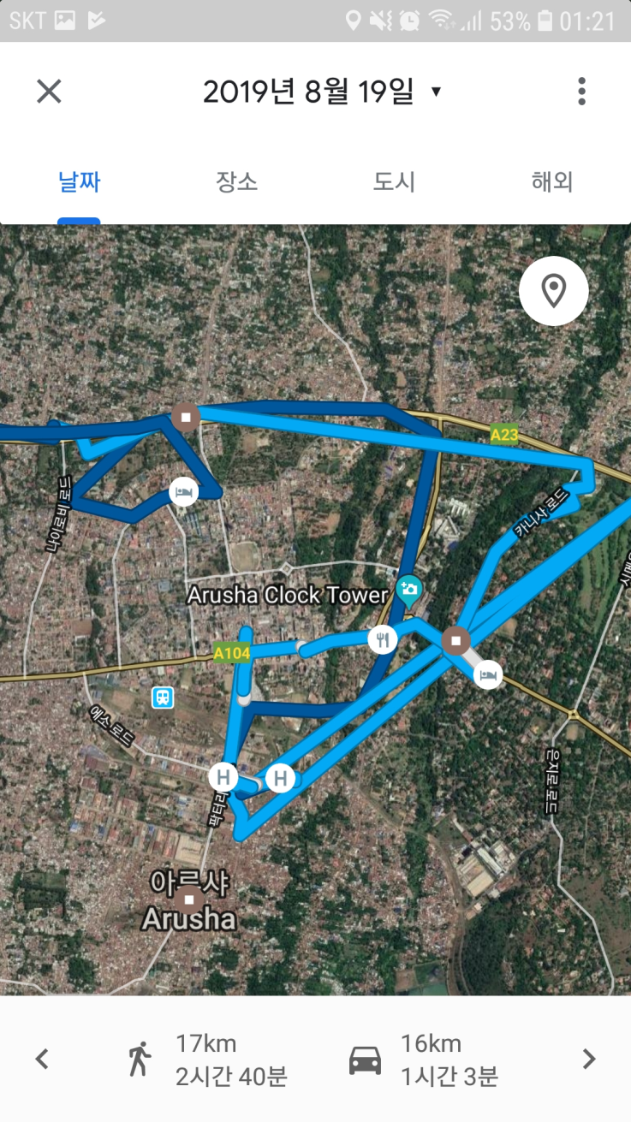
경로 체크
2. 가게조사 방법 및 자료정리
구글의 타임라인 사용 이유
-현지 지도와 동시에 시간대 별로
이동량을 확인하기 위해 사용
- 추후 지역별로 조사 시 필요한 시간 계산
Notes:
향후계획에서 수정

Slide 15
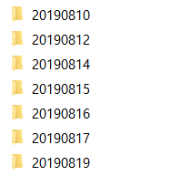
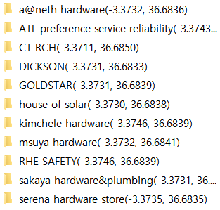
데이터 정리 방법
2. 가게조사 방법 및 자료정리
폴더 정리 방법
자바 언어를 활용하여 가게 별 촬영한 사진들을
날짜 별로 정리
가게를 식별 할 수 있는 정보(이름, 번호 등) 추가
구글 장소목록으로 정리한 가게 위치의 GPS정보 입력

Slide 16
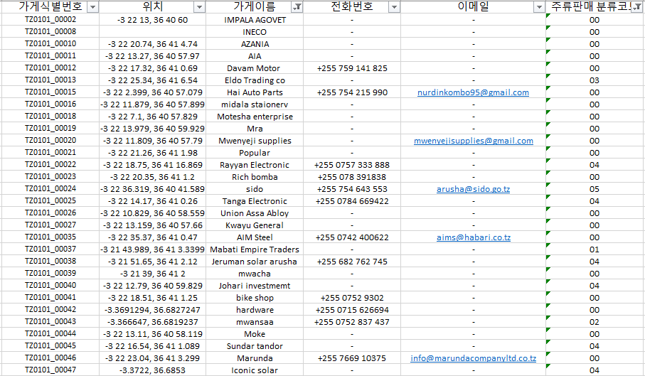
데이터 정리 방법
2. 가게조사 방법 및 자료정리
엑셀 정리 방법
자바 언어를 활용해 정리된 사진 폴더 정보를
바탕으로 기본 정보가 담긴 엑셀파일을 생성
조사지를 통해 알아낸 항목을 추가 입력

Slide 17
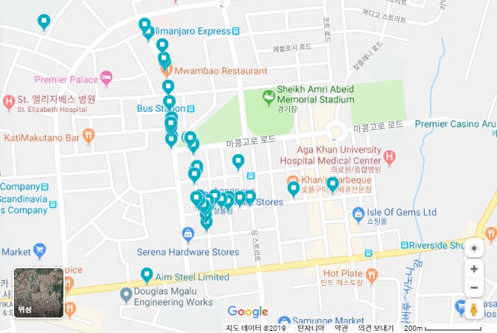
데이터 정리 방법
2. 가게조사 방법 및 자료정리
구글장소 목록 저장
정리된 엑셀 파일을 활용해 구글 장소 목록에 저장된
각 가게 장소에 정보를 추가하고 필요 시 활용

Slide 18
3. 조사결과
Notes:
하드웨어 샵에 대한 정보가 없다
There have not process of protocol
공유가능한 방법이나
공유 가능한 플랫폼이 없다 -> 이걸 하게 되면 뭐가 가능하다 라는 것이 기대효과
그러고 향후 계획

Slide 19
3. 조사결과
최종 조사 자료
총 140개의 상점을 조사
재료 가공가게
밀링
선반
드릴링머신
플라즈마 커팅 머신
CNC
알류미늄 주물
철 주물
기계 주문제작
128개의 상점 정보를 구글장소목록에 저장
51개 상점은 가게 간판, 이름,
휴대전화 번호 확인

Slide 20
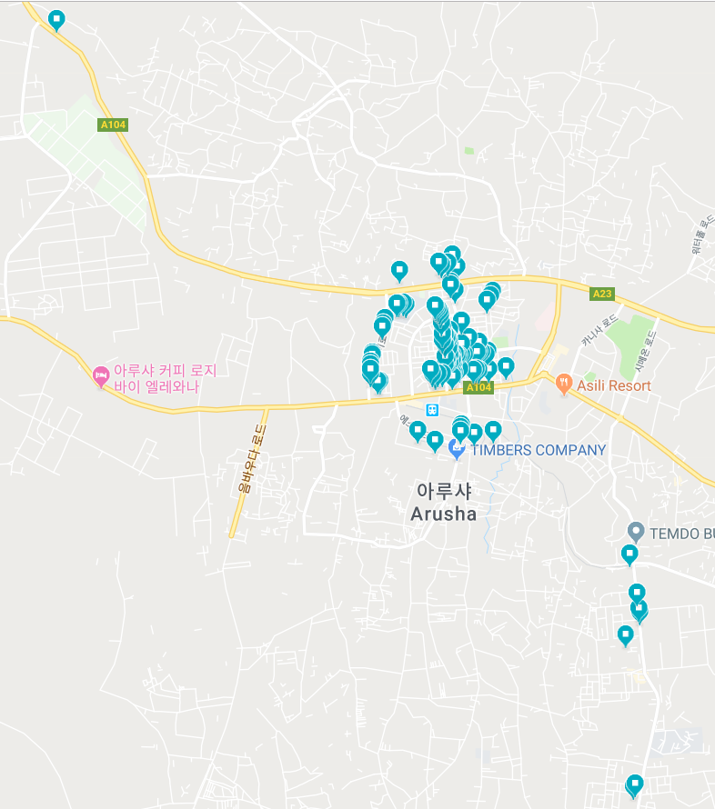
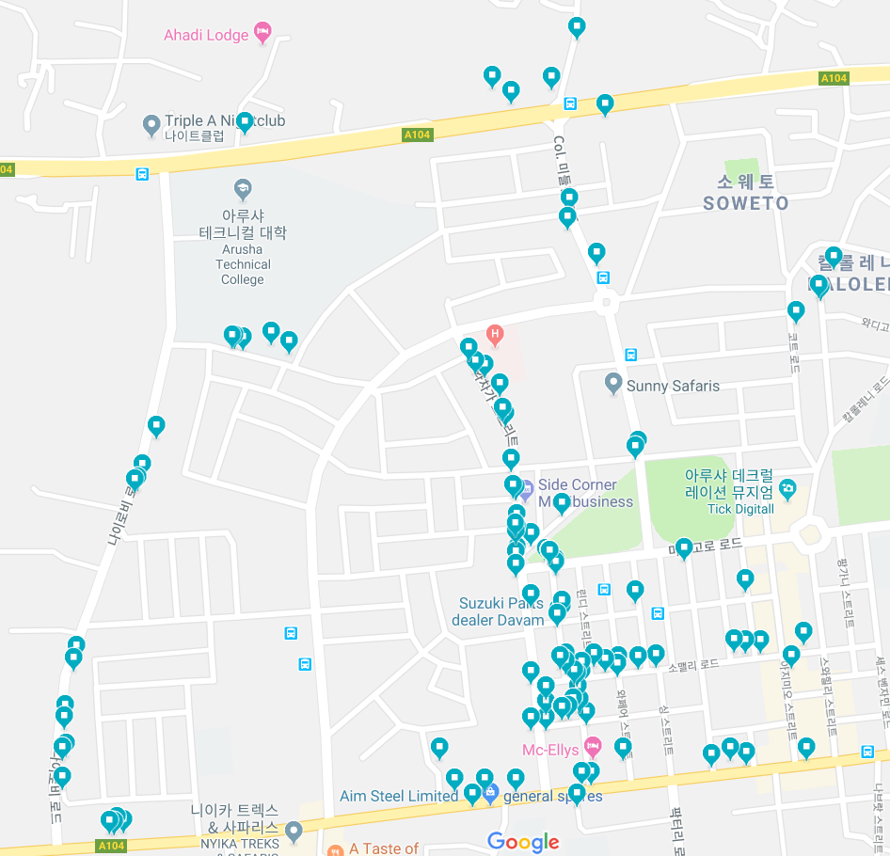
3. 조사결과
구글 장소목록에 저장한 상점 위치

Slide 21
가게 조사 시 필요시간 계산
3. 조사결과
조사 품목 가게 분포 | 밀집구역 (100m 이내 같은 분류 가게 4개 이상) | 비 밀집구역
여러 가게의 위치, 정면사진 식별 | 1.32km/h (1.1km/50min) | 2km/h (2km/1h)
일부 가게의 세부 정보 식별 | 0.47km/h (1.4km/3h) | 1.8km/h (2.4km/1h20min)
Notes:
향후계획에서 수정

Slide 22
4. 향후계획
Notes:
하드웨어 샵에 대한 정보가 없다
There have not process of protocol
공유가능한 방법이나
공유 가능한 플랫폼이 없다 -> 이걸 하게 되면 뭐가 가능하다 라는 것이 기대효과
그러고 향후 계획

Slide 23
4. 향후계획
조사와 정리를
동시에 할 수 있는
방법
정보조사 및 정리
어플리케이션 설계
어플리케이션 기반
공유 플랫폼 기획
정보조사 및 정리
방법 개선
> 인원 수의 제한 없이 동시에 정보를 조사 및 정리할 수 있고,
이 정보들을 손쉽게 공유할 수 있는 앱 개발
Notes:
앱 개발 과정에 대한 구체적 계획, 비즈니스 모델 구체화, 자료 정리

Slide 24
애플리케이션 설계 방향
4. 향후계획
1. 정보 조사
사용자끼리 팀을 구성하여 조사 시 실시간으로 가게 정보 조사 및 확인
위치기록
-가게의 위치를 지도에 설정하여
다른 인원이 기록중인 정보를 특정하고
해당 가게에 대한 정보를 입력할 수 있도록 함
정보수집
-정보 조사지 항목에 따라 정보를 수집하고
번역 기능을 추가하여 정보 수집에 도움을 주도록 함
사진촬영
-가게 정면 사진, 품목별 사진 등 필요한 사진 촬영,
필요 시 사진에 설명 추가 가능
> 팀별로 조사한 가게 정보 관리 및 공개/비공개 설정 가능
2. 정보 공유 플랫폼
-사용자가 공개 설정한 정보들을 검색/열람할 수 있는 기능
-지역별, 품목별 - 분류, 도식화, 지도에 표시
-정보 추가 · 수정 요청 및 정보 평가 기능으로 정보 신뢰성 향상
Notes:
앱 개발 과정에 대한 구체적 계획, 비즈니스 모델 구체화, 자료 정리

Slide 25
Q&A
Notes:
앱 개발 과정에 대한 구체적 계획, 비즈니스 모델 구체화, 자료 정리

